Slide 1
Agriculture de Précision, Développements scientifiques et nouvelles technologies pour l'application de produits phytosanitaires de précision
Présentation originale réalisée dans le cadre de la journée d’étude sur
l’Agriculture de Précision Organisée par la Chambre de commerce Tuniso-Belgo-Luxembourgeoise
Pr Lebeau Frédéric
Département Ingénierie des Biosystèmes – Gembloux Agro-Bio Tech – Université de Liège
Tunis, Tunisie, Mars 2017
1
Notes:
1

Slide 2
Contexte général
Les produits de protection des plantes posent de sérieux problèmes environnementaux et risques pour la santé humaine
L’industrie agrochimique est actuellement sous une forte pression, particulièrement en Europe, en raison de la baisse rapide du soutient de leur usage au sein de la population
Les agriculteurs doivent adapter leurs pratiques et communication s’ils souhaitent continuer à recourir à ces produits pour assurer la protection de leurs cultures.
2

Slide 3
Contexte général
La législation et les couts d’homologation apparaissent de plus en plus des obstacles insurmontables au développement de nouvelles matières actives. En particulier les scenarii utilisés conduisent souvent à des niveaux d’exposition trop élevés. Les solutions doivent passer par des innovations technologiques et en particulier au niveau des techniques d’application.
3

Slide 4
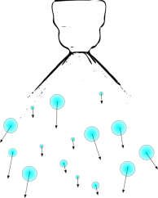
Nombreuses étapes jusqu’à l’efficacité biologique
Origines du problème
Production des gouttes
Rendement
Pour un herbicide
Dérive
Evaporation
Volatilisation
Transport
80-98%
Technique
d’application
Rétention
10-100%
Rebond
Splashing
Ruissellement
Absorption
Translocation
3-40%
Activité
biologique
Efficacité biologique
0.24-38%
(Zabkiewicz, 2007)

Slide 5
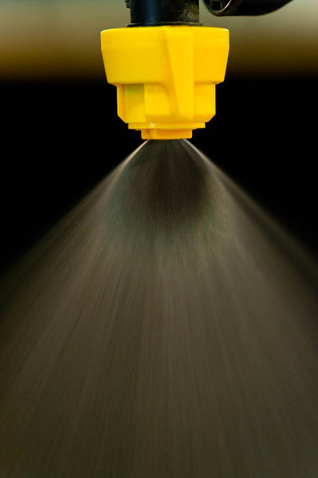
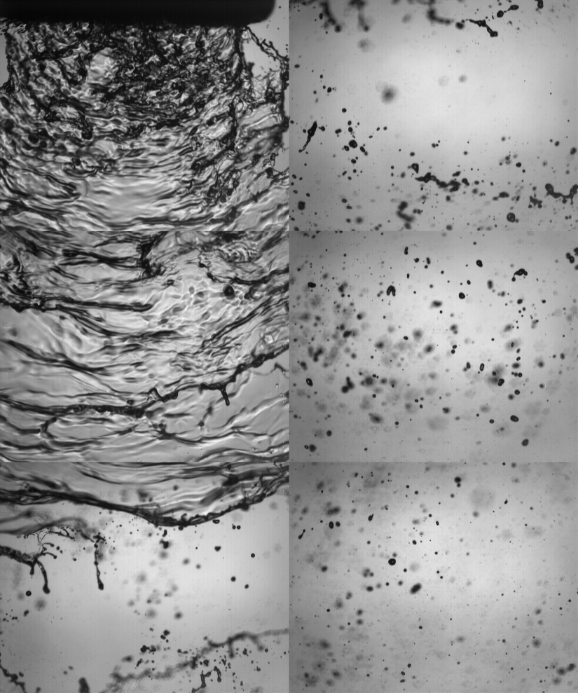
Formation des gouttes – jets projetés
Production des gouttes

Slide 6
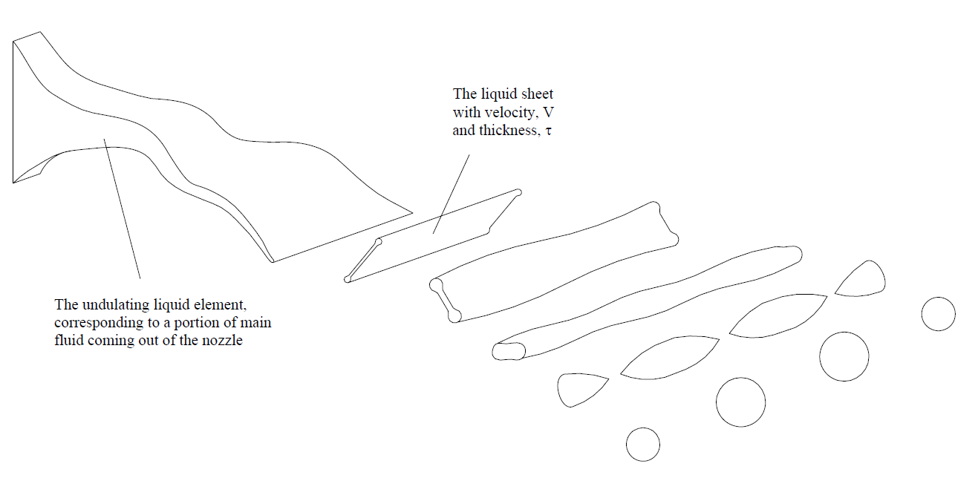
Formation des gouttes – jets projettés
Production des gouttes

Slide 7
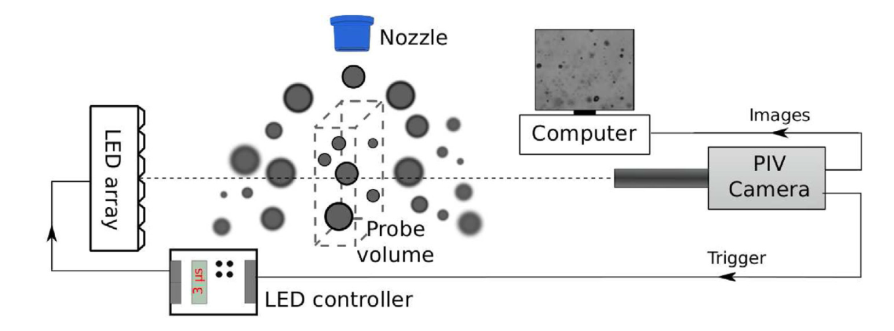
PTVS: Acquisition d’images par camera PIV
Mesures des gouttes
8-bit CMOS camera
72 W LED panel
Acquisition of picture in double frame mode
Scan of ¼ of the spray
Exemple de séquence d’images
Permet la visualisation de phénomène particulier: (bulle ou inclusion d’air)

Slide 8
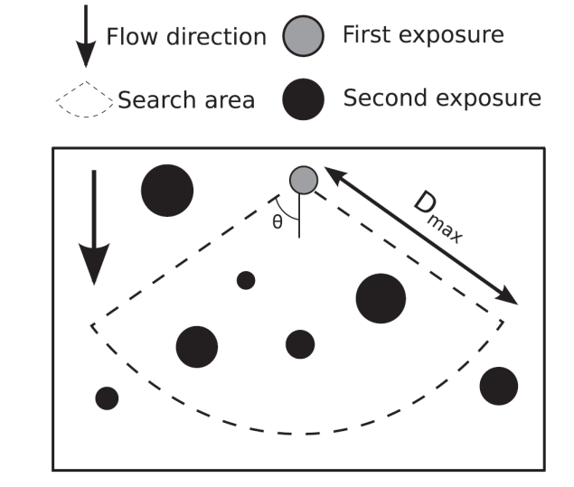
PTVS: Algorithme d’analyse d’images
Mesures des gouttes
Traitement d’image
Calcul du diamètre
Appariement sur la seconde image
Identification des gouttes sur base des gradients d’intensité lumineuse
Rejet des gouttes défocalisées
Determination du contour de la goutte à l’aide du filtre de Canny

Slide 9
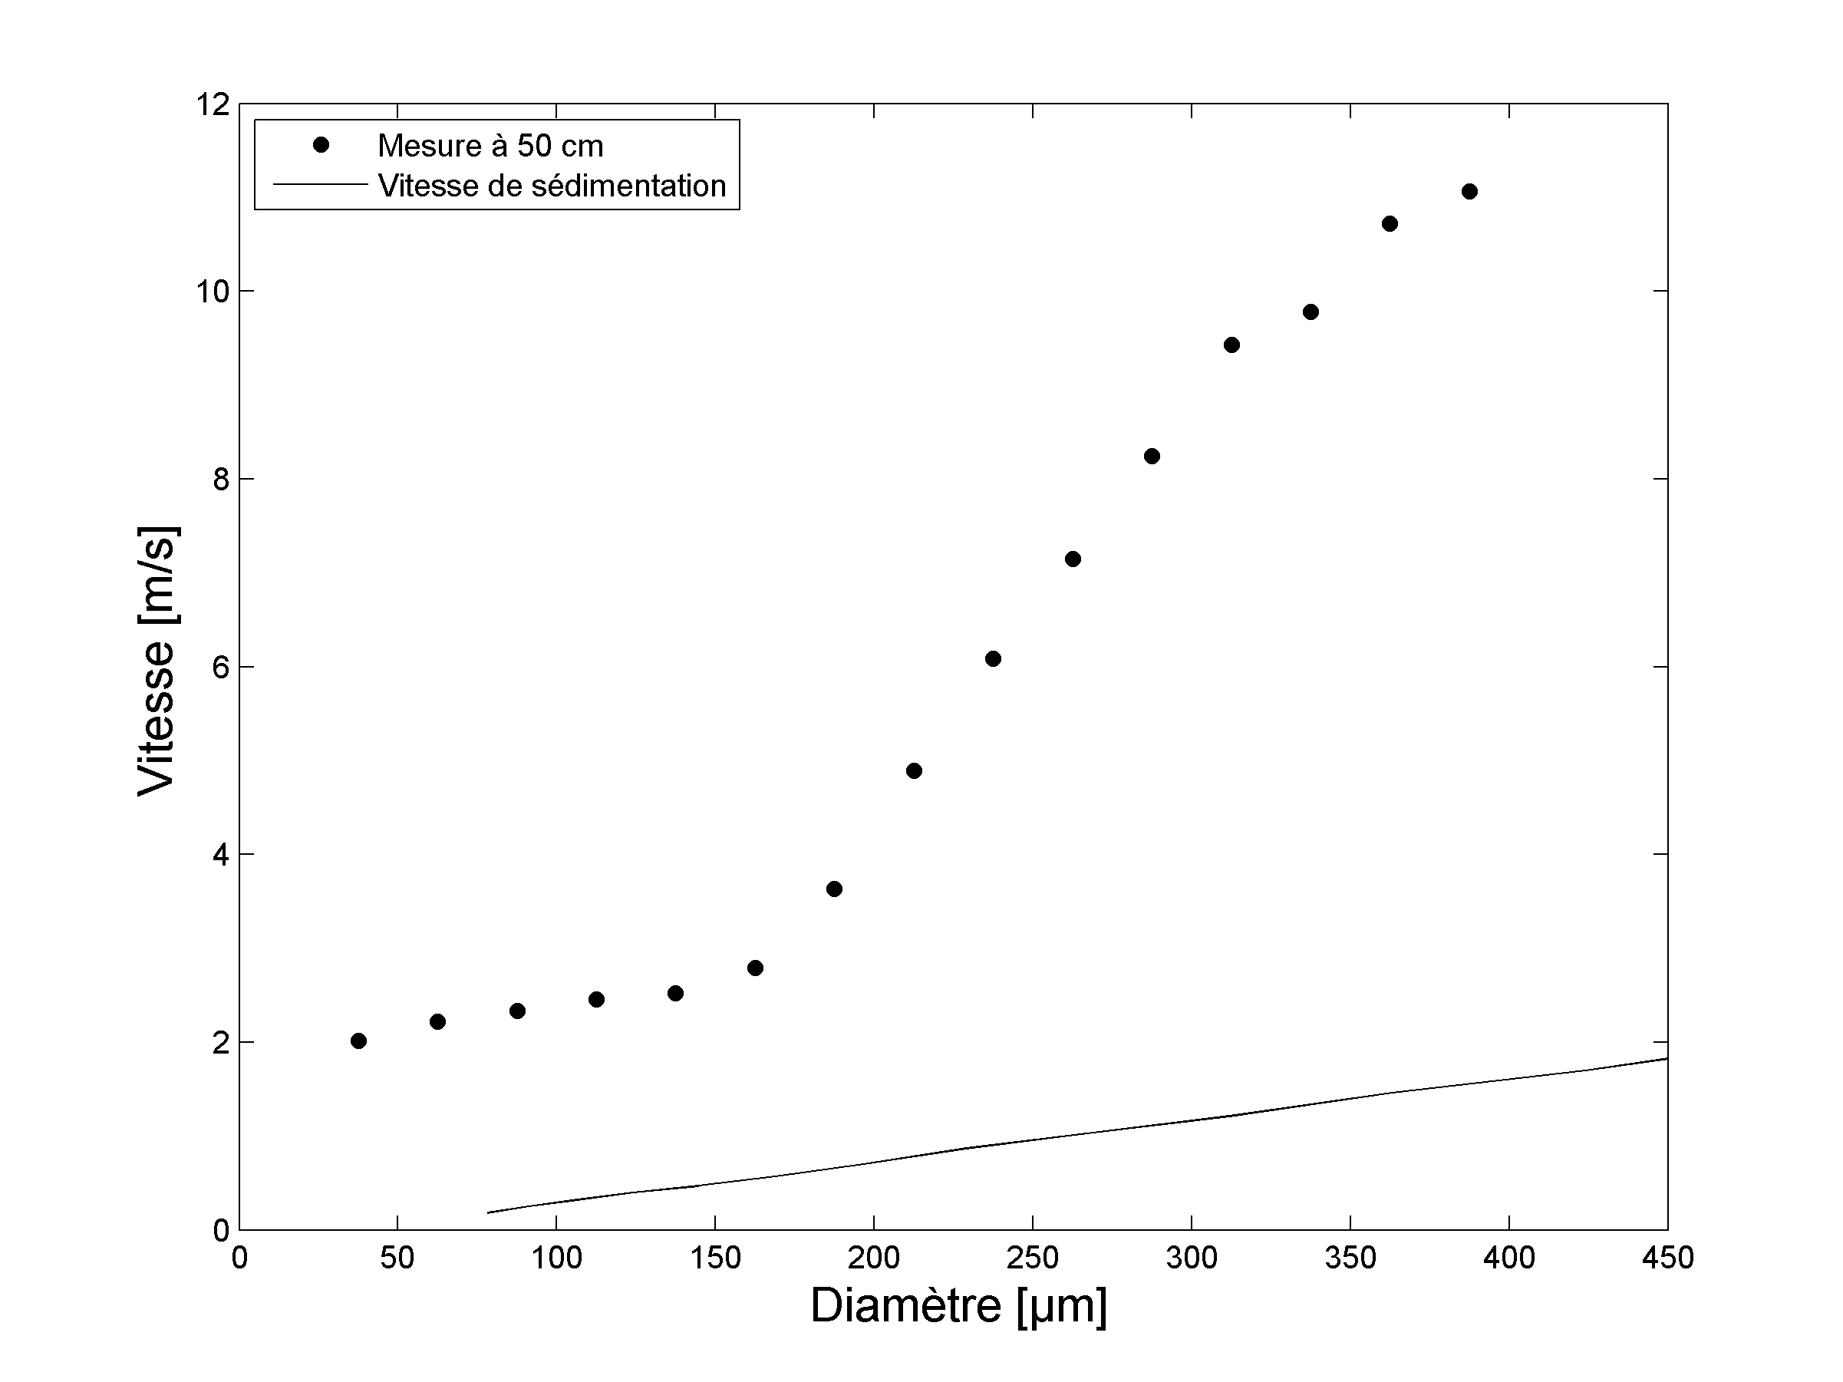
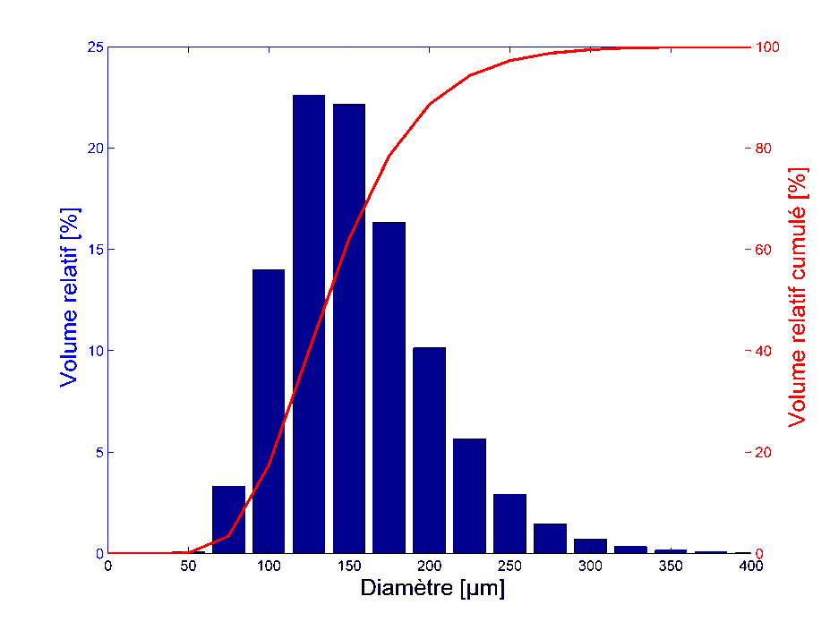
Résultats de la mesure
Mesures des gouttes
Distribution des vitesses en fonction du diamètre (110-03 @ 3 bars)
Statistiques sur l’ensemble
Air entrainé
Dv₁₀
Dv₅₀
Dv₉₀
$$Relative Span Factor= \frac{Dv_{90}−Dv_{10}}{Dv_{50}}$$

Slide 10
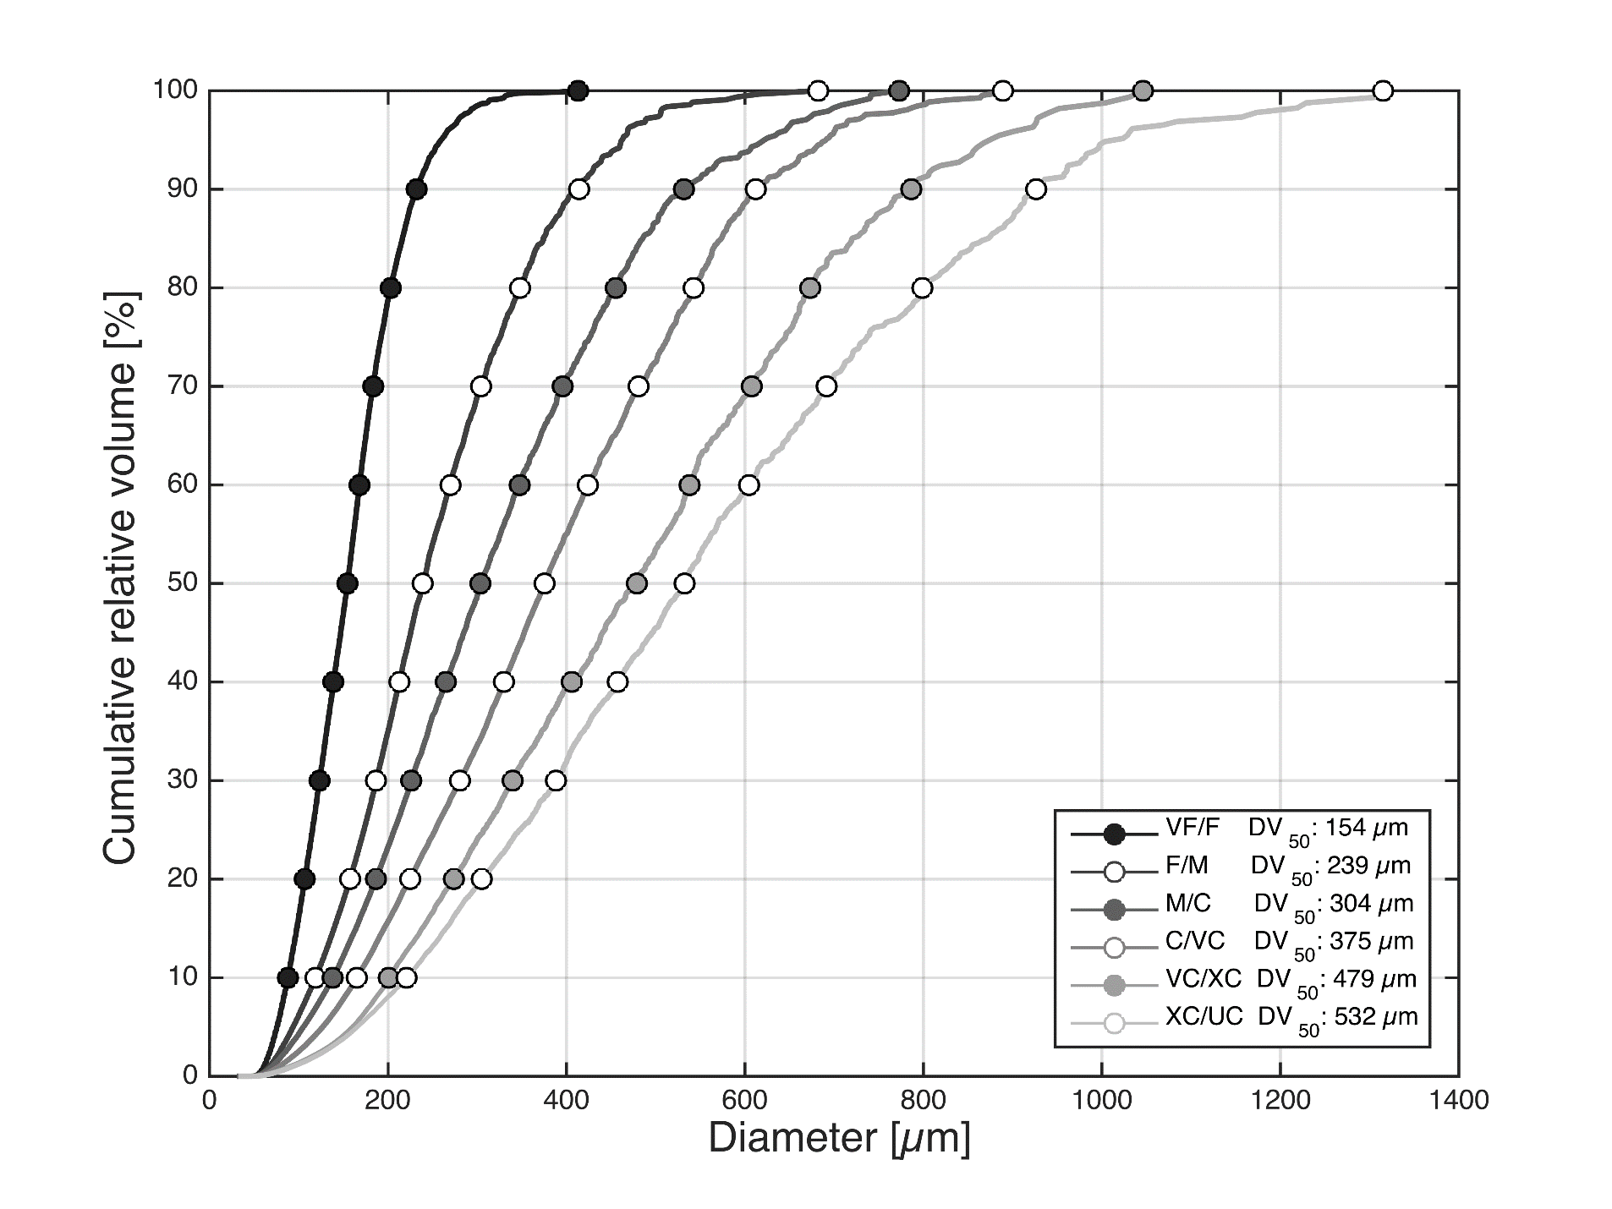
Taille des gouttes - classification BCPC
Classification des jets agricoles
$$Span= \frac{DV90−DV10}{DV50}$$

Slide 11
Taille des gouttes
Classification des buses
 | Calibre buse | Pression | Formulation tension de surface
Tendance
Effet sur la taille des gouttes
µm | 1 000 | 500 | 250 | 149 | 125 | 74 | 37
mesh | 18 | 35 | 60 | 100 | 120 | 200 | 400

Slide 12
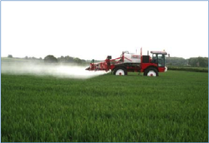
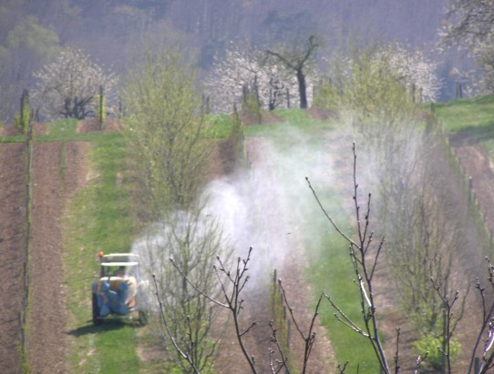
Transport des gouttes
Une fois les gouttes formées (diamètre, vitesse), elles vont être soumises aux conditions climatiques (vent, température, humidité de l’air). Idéalement leur trajectoire devrait leur permettre d’arriver sur la cible
Cela peut être analysé au moyen de divers modèles de dérive
12

Slide 13
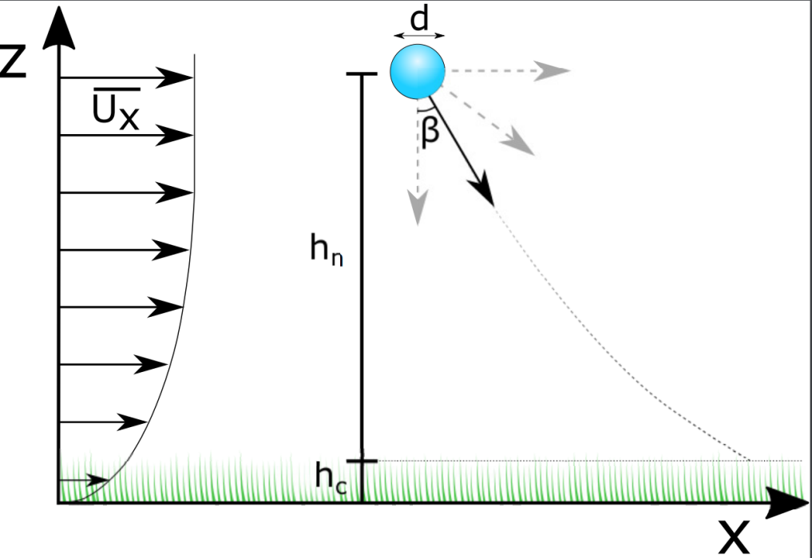
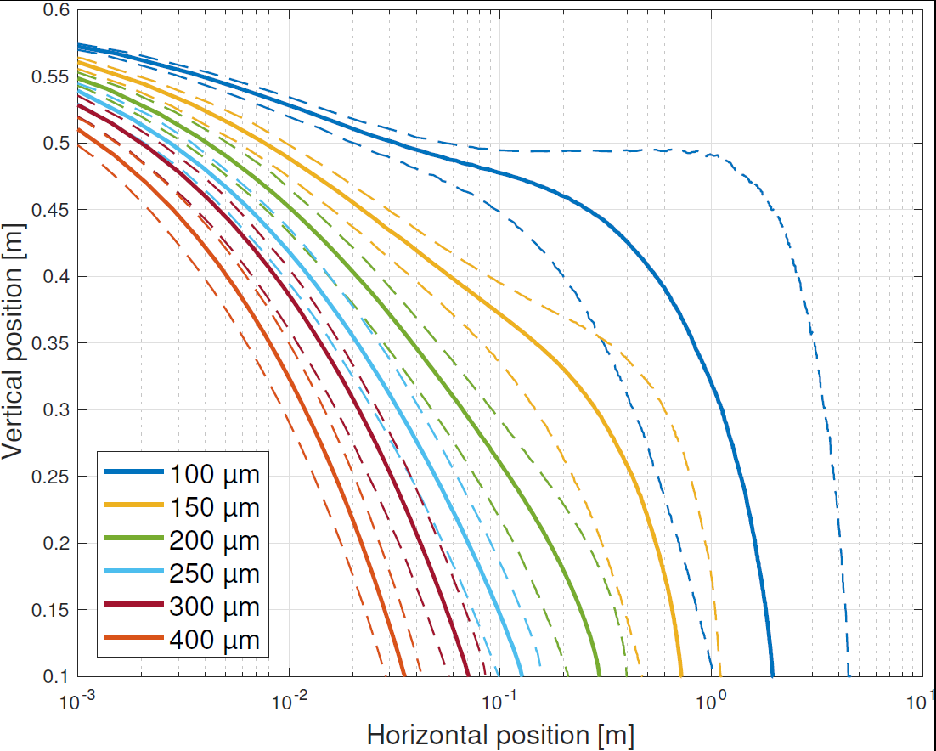
Simulation du transport de particule lourde dans une atmosphère turbulente
Transport des gouttes
Interaction seulement de la phase gazeuses vers la phase liquide (couplage unidirectionnel one way coupling)
Profil de vent logarithmique (2m/s à 2m) avec une composante aléatoire présentant une corrélation temporelle et spatiale

Slide 14
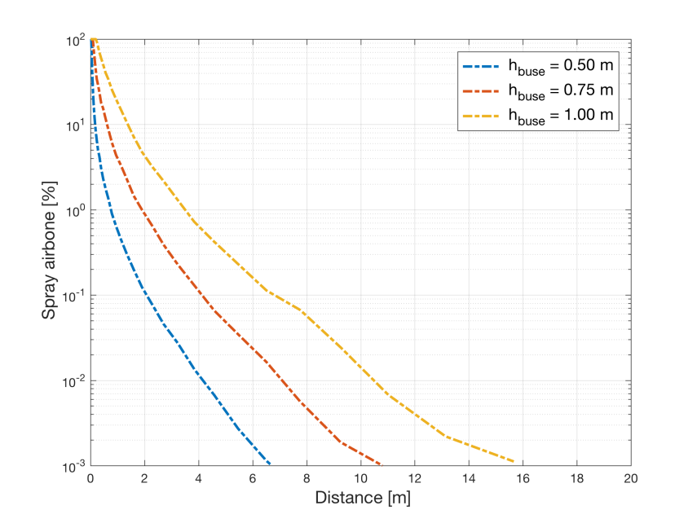
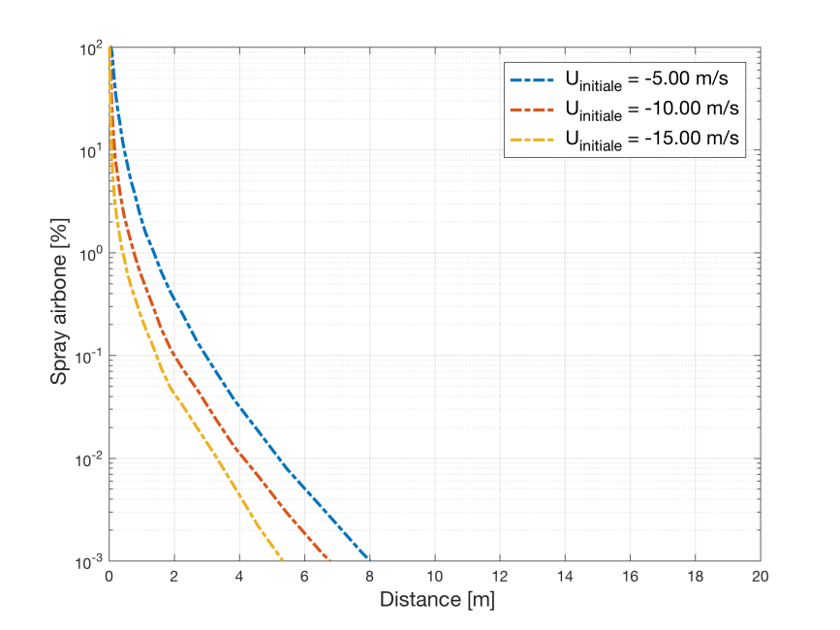
Transport des gouttes
$(∝ \sqrt{P}$)
Effet de la hauteur de pulvérisation, de la T° et de la vitesse initiale
Transport en dehors de la zone cible
14

Slide 15
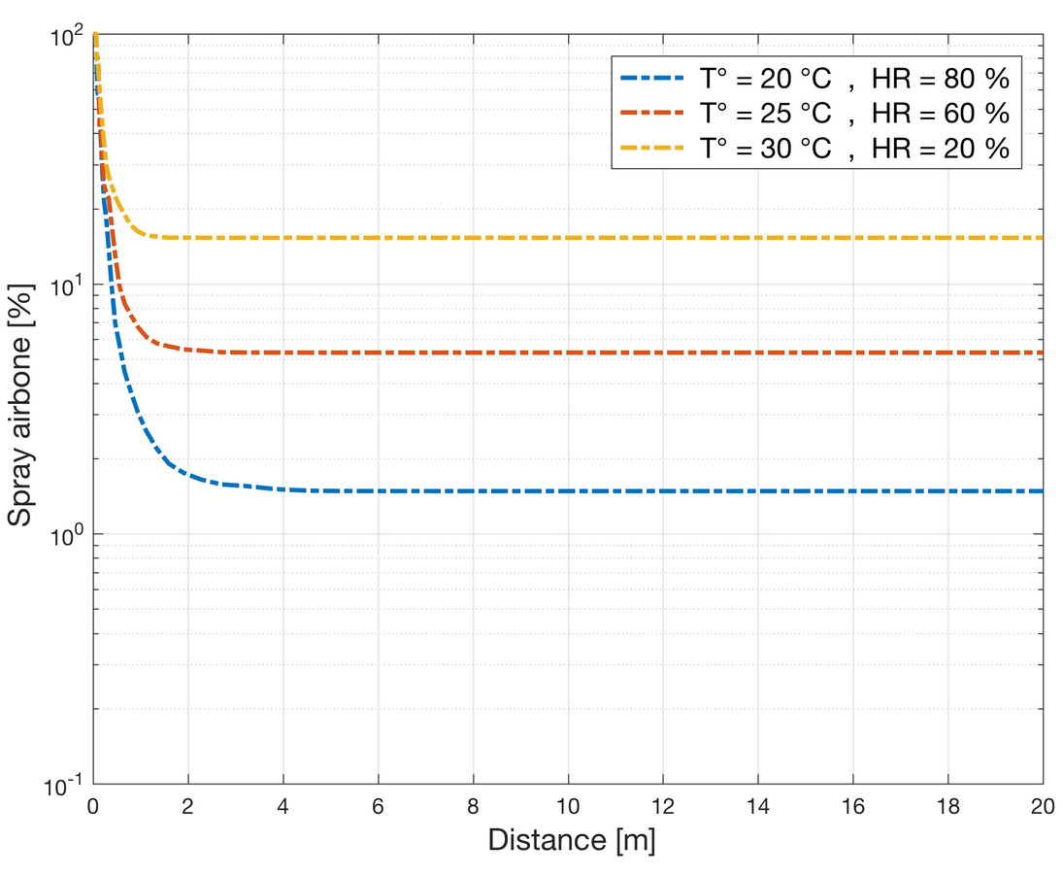
Transport des gouttes
Evaporation et conditions climatiques
Pollution atmosphérique primaire importante
15

Slide 16
Rétention
Que se passe-t-il lors de l’impact sur les plantes?
Eau sur chénopode et haricot
16

Slide 17
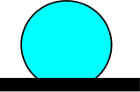
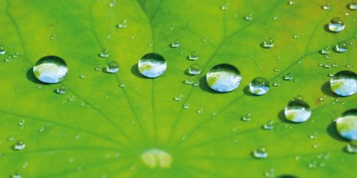
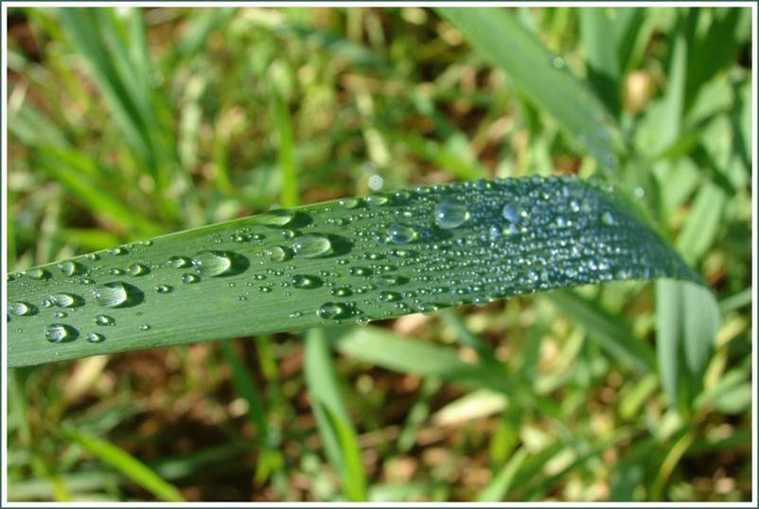
Rétention
Surfaces foliaires
Passage obligé des produits systémiques
La cuticule est formée de cires épicuticulaires généralement hydrophobes
Les surfaces foliaires sont classées selon leur degré d’hydrophobicité
de facile … à … très difficile à mouiller
ϑ_{E}
ϑ_{E}
ϑ_{E}
17

Slide 18
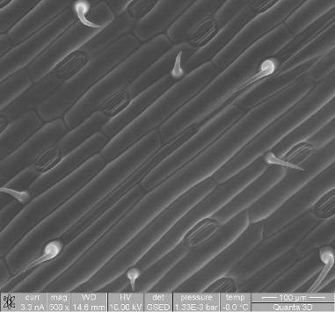
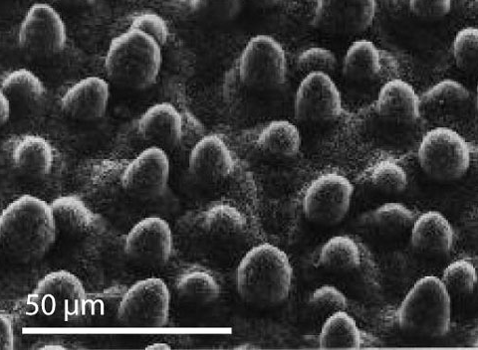
Rétention
Surfaces foliaires
18

Slide 19
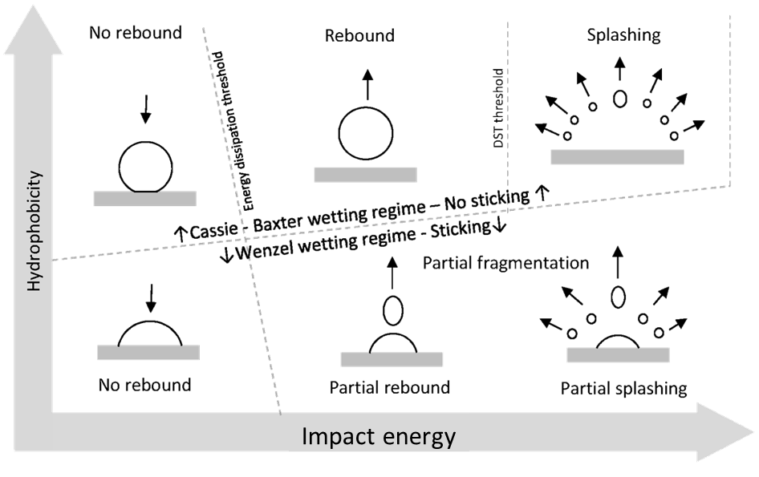
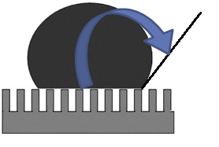
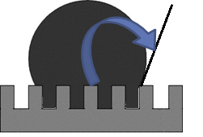
Rétention
Impact des gouttes sur surfaces très difficilement mouillables
Modèle de Cassie-Baxter
Modèle de Wenzel
19

Slide 20
Rétention
Impact des gouttes d’eau sur surfaces très difficilement mouillables
20

Slide 21
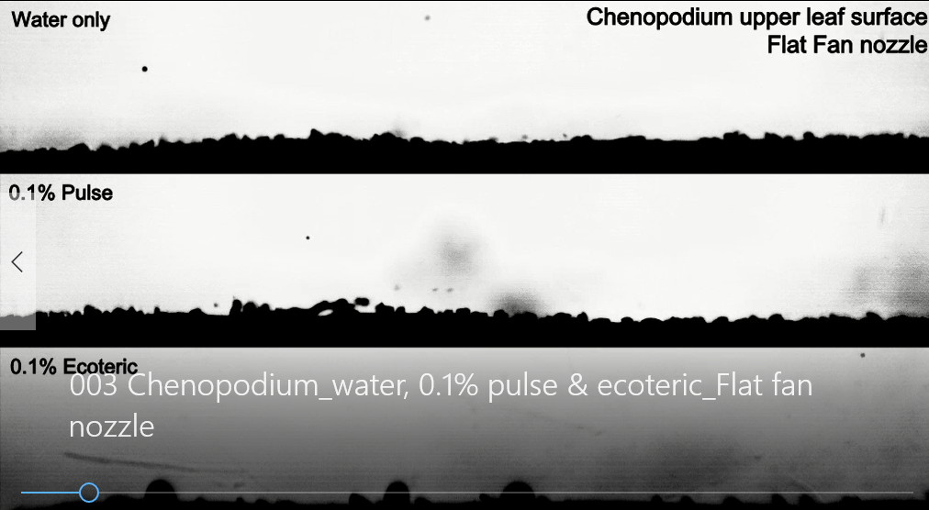
Rétention
Comment améliorer la rétention ?
En agissant sur la formulation
Chénopode avec Eau, Pulse et Ecoteric
21

Slide 22
Rétention
Impact des gouttes avec adjuvant tensioactif sur surfaces très difficilement mouillables
Création d’un diagramme de rétention en fonction de la classe d’énergie (Massinon)
22

Slide 23
Rétention
Diagramme de Massinon permet de comparer des formulations sur surface de référence
Eau seule
σ = 0,072 N/m
Eau + mouillant non ionique
σ = 0,023 N/m
Eau + mouillant non ionique
σ = 0,021 N/m
Surface artificielle
Feuille de blé
23

Slide 24
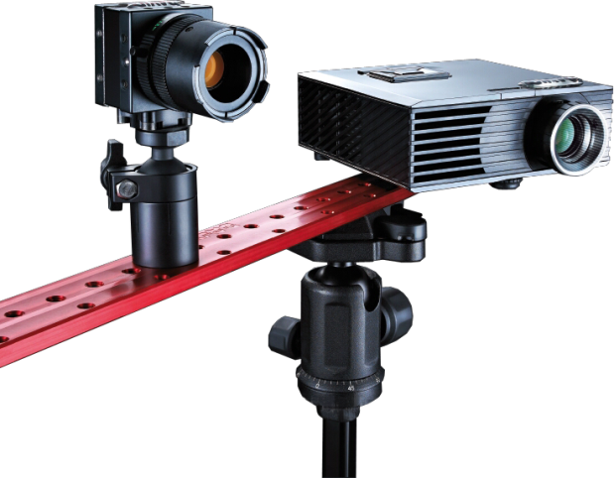
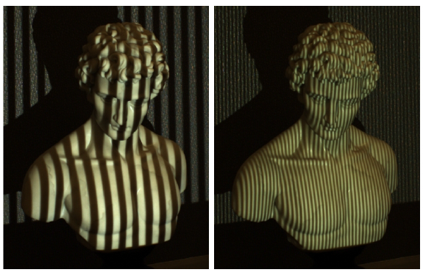
Rétention
Influence de l’architecture de la plante
de référence
Lumière structurée

Slide 25
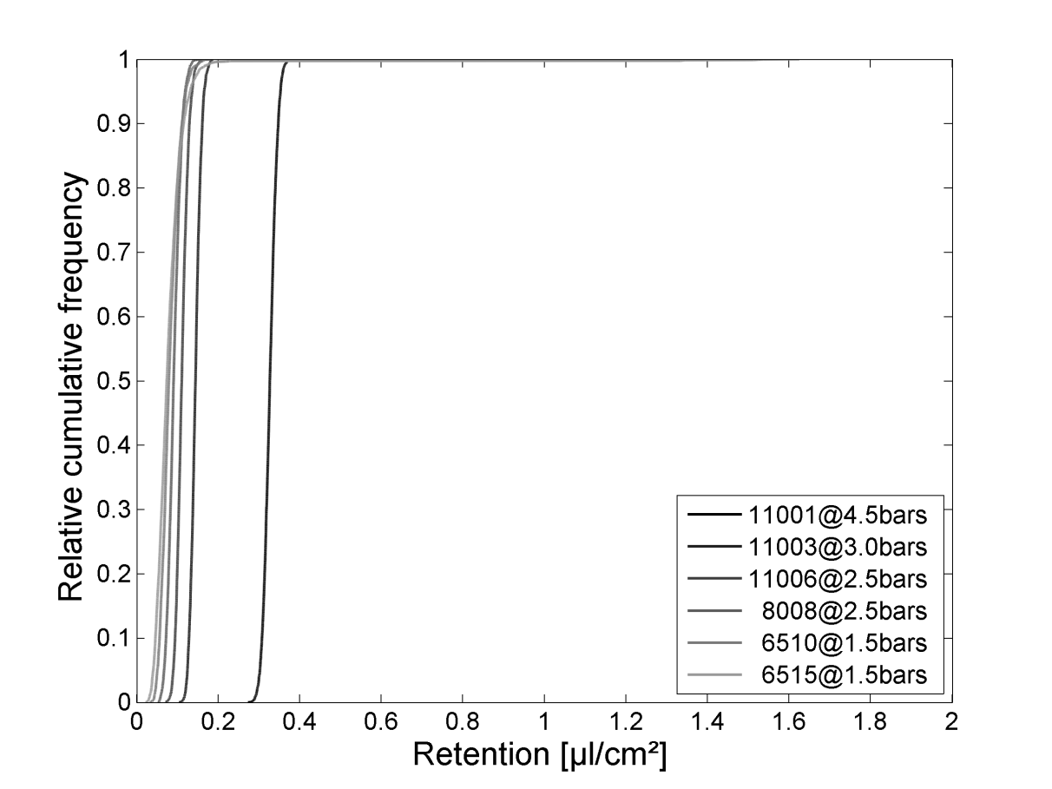
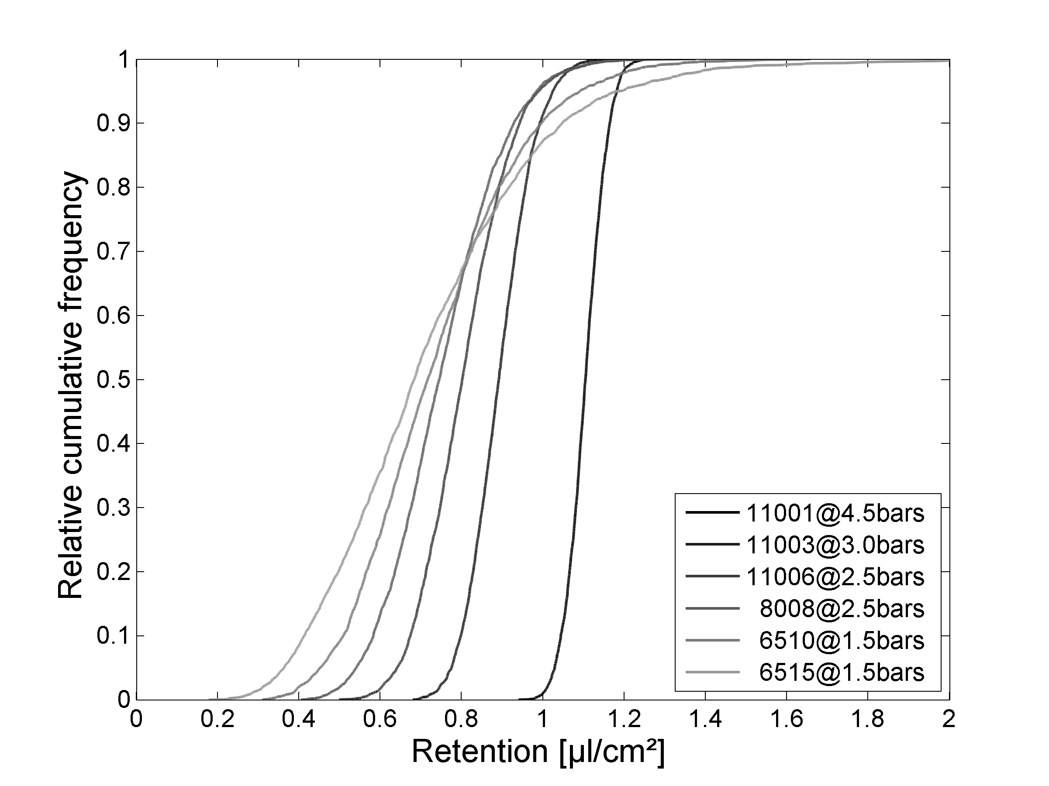
Rétention
Influence de l’architecture de la plante
de référence
Eau
σ = 0,072 N/m
Tensio-actif non ionique
σ = 0,021 N/m
Rétention: 6 – 97%

Slide 26
Rétention
Influence du volume par hectare sur la variabilité des dépôts – risques de résistance
Augmentation de la taille moyenne
des gouttes
26

Slide 27
Technologies
Améliorer les pratiques nécessite d’intégrer l’ensemble de ces considérations scientifiques dans le développement
des formulations
des technologies d’asservissement des agroéquipements,
des outils d’aide à la décision
27

Slide 28
Technologies
Améliorer les pratiques nécessite d’intégrer l’ensemble de ces considérations scientifiques dans le développement
des technologies d’asservissement des agroéquipements,
des outils d’aide à la décision
28

Slide 29
Technologies
Buses PWM, meilleure contrôlabilité du jet (pression constante, variation de débit rapide)
Tentatives en application localisée (patch spraying)
29

Slide 30
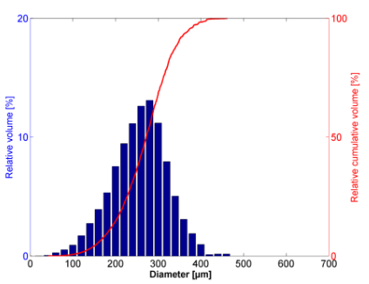
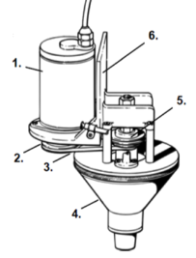
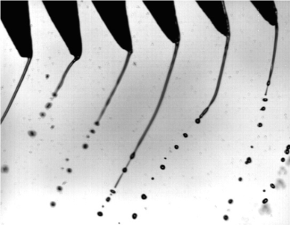
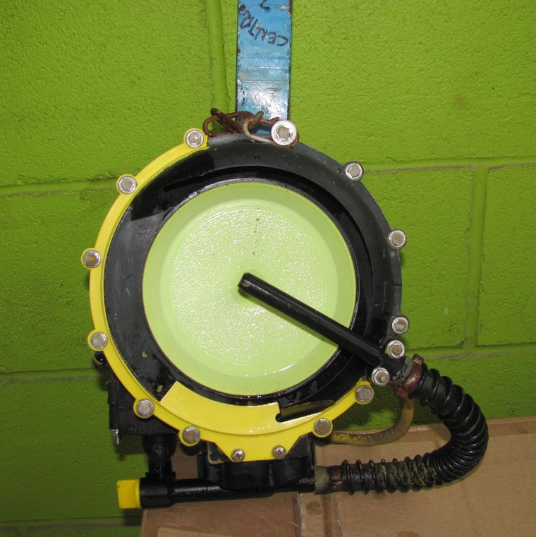
Technologies
Buses à application contrôlée de gouttes réduction du span. CDA Renouveau, adjuvants?
30

Slide 31
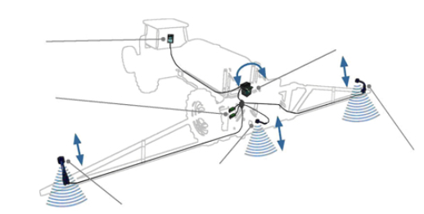
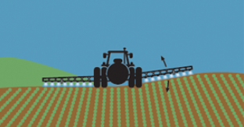
Technologies
Développement technologique des asservissements
- Contrôle de la hauteur de rampe
31

Slide 32
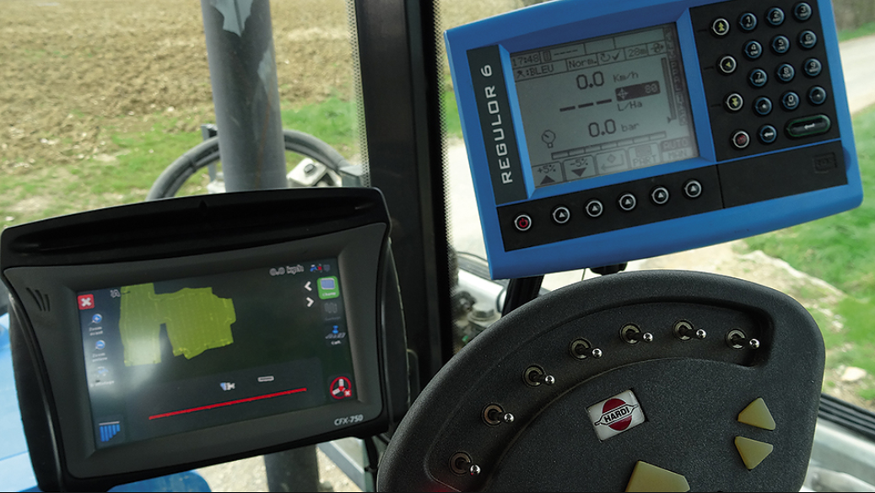
Technologies
Développement technologique des asservissements
Guidage et autoguidage pour le jalonnage
Coupure des tronçons par GPS
Modulation de dose
32

Slide 33
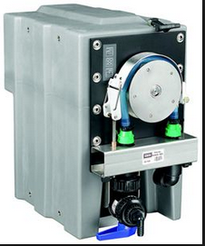
Technologies
Développement technologique des asservissements
Injection directe, avantageux pour limiter les pertes et contaminations ainsi que faciliter le changement de produit (entrepreneurs)
Close Transfert System tendance à la stradardisation des récipients et des caractéristiques rhéologiques
33

Slide 34
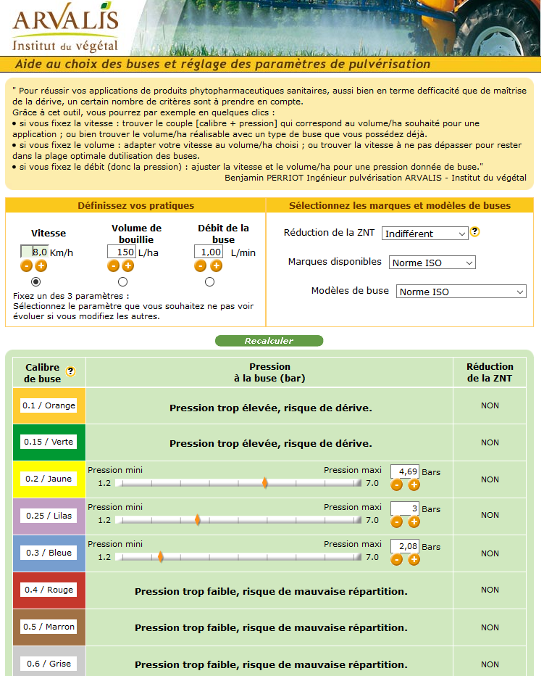
Technologies
Développement des outils d’aide à la décision
Conseils sur le choix des buses, des formulations par organismes de conseil / firmes
Web/applications
34

Slide 35
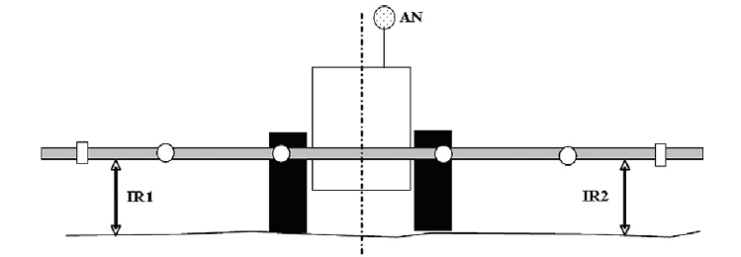
Technologies
Développement des outils d’aide à la décision
Mesure en temps réel des conditions climatiques, des paramètres opératoires et de la localisation pour une traçabilité des applications et des risques environnementaux
35

Slide 36
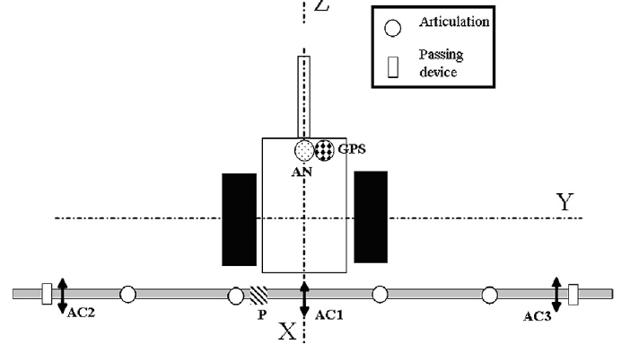
Technologies
Développement des outils d’aide à la décision
Mesure en temps réel des conditions climatiques, des paramètres opératoires et de la localisation pour une traçabilité des applications et des risques environnementaux
36

Slide 37
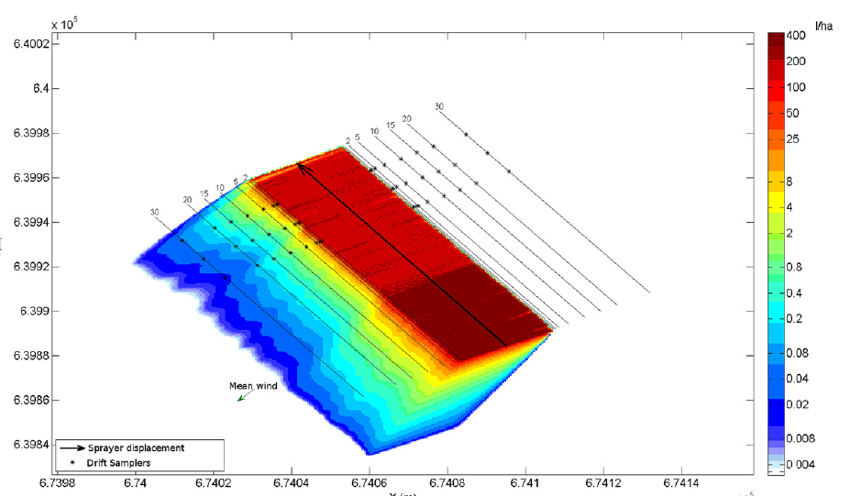
Technologies
Développement des outils d’aide à la décision
Cartographie de l’application et de la dérive
37

Slide 38
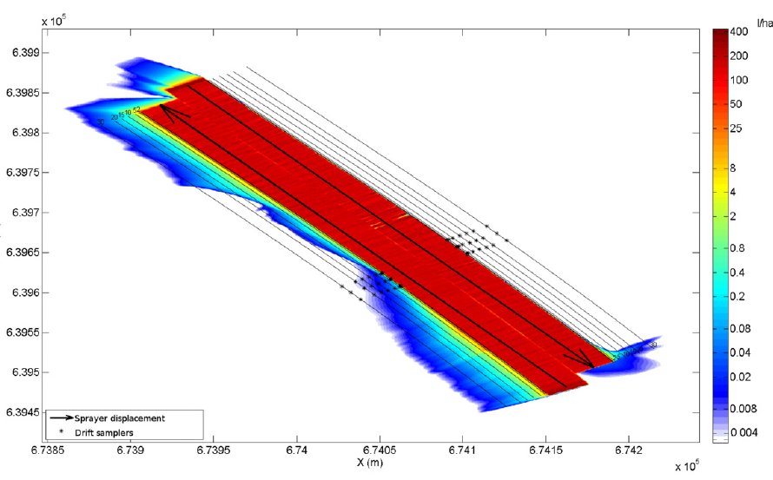
Technologies
Développement des outils d’aide à la décision
Cartographie de l’application et de la dérive
38

Slide 39
Agriculture de Précision, Développements scientifiques et nouvelles technologies pour l'application de produits phytosanitaires de précision
Présentation originale réalisée dans le cadre de la journée d’étude sur
l’Agriculture de Précision Organisée par la Chambre de commerce Tuniso-Belgo-Luxembourgeoise
Merci pour votre attention
?? Questions ??
- Pr Lebeau Frédéric
Département Ingénierie des Biosystèmes – Gembloux Agro-Bio Tech – Université de Liège
Tunis, Tunisie, Mars 2017
39
Notes:
39

